Slide 1
Romatizmal hastalıklar ve diyet
Dr. Mustafa Ekici

Slide 2
Tüm yetişkinlerin meyve, sebze, kuruyemiş ve tam tahıl içeren ve serbest şeker, yağ ve tuzu sınırlı olan sağlıklı ve dengeli bir beslenmeyi hedeflemesi gerektiğini
Fiziksel aktivitenin sağlık için temel olduğunu ve fiziksel hareketsizliğin önemli bir küresel sağlık riski olduğunu
Obezitenin olumsuz sağlık sonuçlarına yol açtığını ancak önlenebileceğini
Tütün kullanıcılarının bırakması gerektiğini
Alkol tüketiminin 200'den fazla hastalık ve yaralanma durumunun nedeni olduğunu SÖYLEMEKTE…
Who, J., & Consultation, F. E. (2003). Diet, nutrition and the prevention of chronic diseases. World Health Organ Tech Rep Ser, 916(i–viii), 1-149.

Slide 3
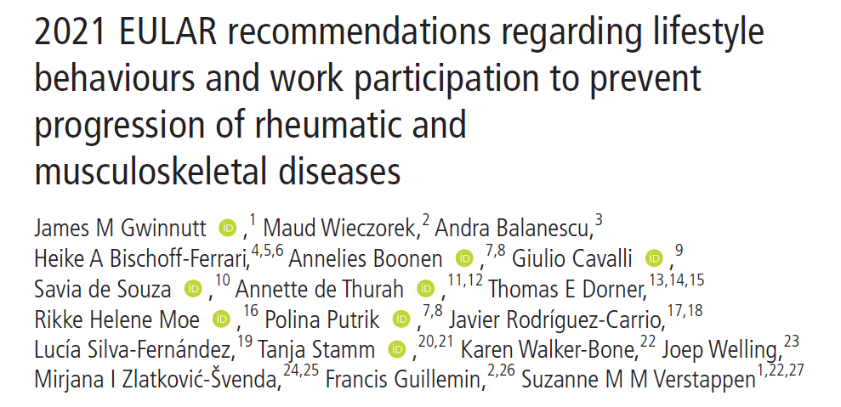
RMD'si olan kişiler bu konuyu sıklıkla sormaktadır ve bu nedenle bu konu bir önceliktir.
6 yaşam tarzı maruziyeti (egzersiz, diyet, kilo, alkol, sigara, işe katılım)
7 RMD
osteoartrit
romatoid artrit
aksiyel spondiloartrit
psoriatik artrit
sistemik lupus eritematozus
sistemik skleroz
gut
beş kapsayıcı ilke
18 spesifik öneri
RMD'li kişiler için sağlıklı ve dengeli beslenmenin önemini vurgulamaktadır.
RMD'li kişiler ve diyetisyenler sağlıklı bir kiloya ulaşmak ve bunu korumak için birlikte çalışmalıdır.

Slide 4
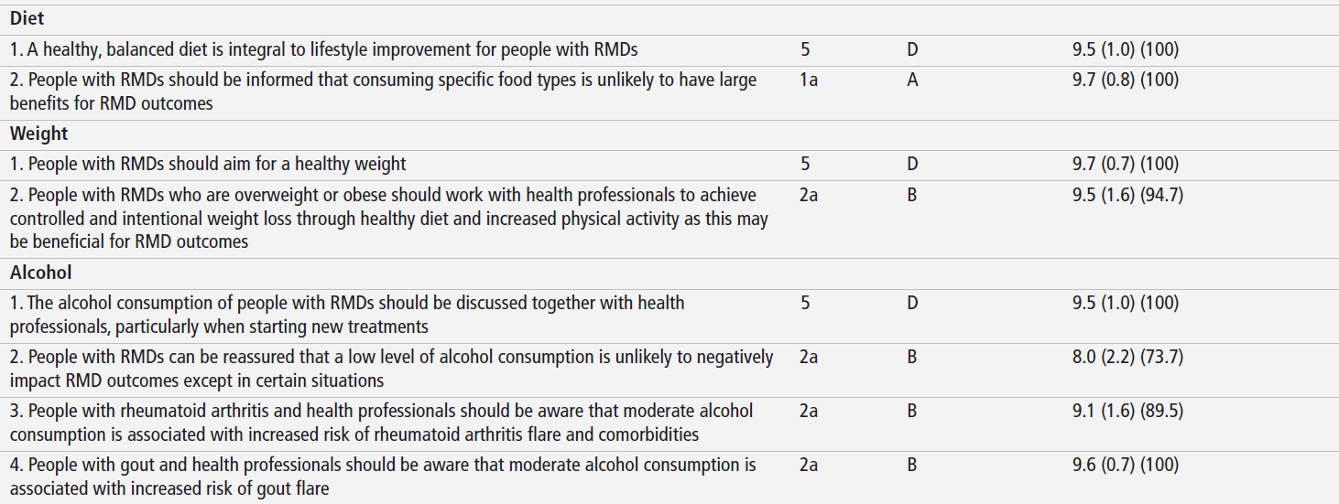

Slide 5
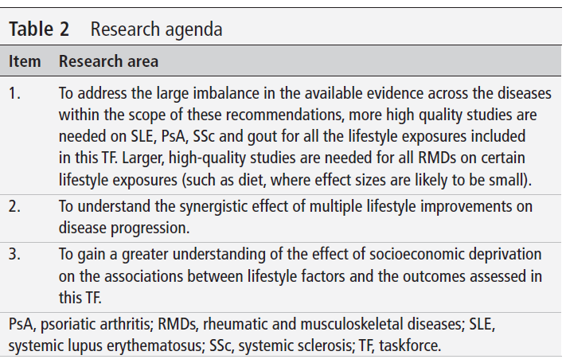
Tüm RMD'ler için belirli yaşam tarzı maruziyetlerine (etki büyüklüklerinin muhtemelen küçük olduğu diyet gibi) ilişkin daha büyük, yüksek kaliteli çalışmalara ihtiyaç vardır.

Slide 6
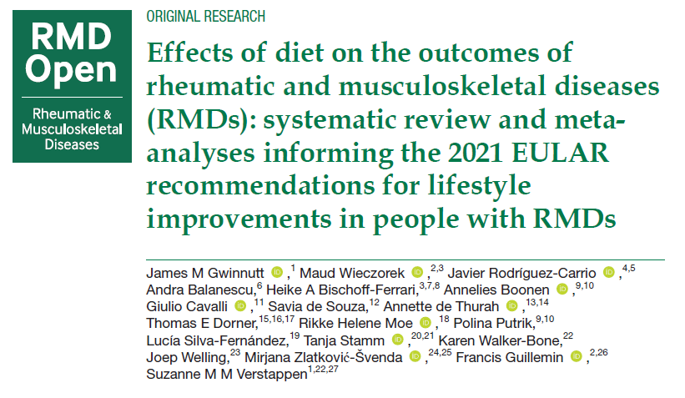
Sonlanım noktaları:
Hastalık aktivitesi
Fiziksel işlevsellik
Ağrı
Yorgunluk
Erozyonlar
Komorbitide
Ruh sağlığı
Yaşam kalitesi (örn. EQ-5D, SF-36)
İş durumu
Aşama 2013-2018 arası meta analizler ve reviewler
Aşama yayın tarihi kısıtlaması olmaksızın, RMD'lerde diyetle ilgili yayınlanmış orijinal çalışmaları içerecek şekilde genişletilmiştir.
RA, OA, aksiyel spondiloartrit (axSpA), psoriatik artrit (PsA), sistemik lupus eritematozus (SLE), sistemik skleroz (SSc) ve gut

Slide 7
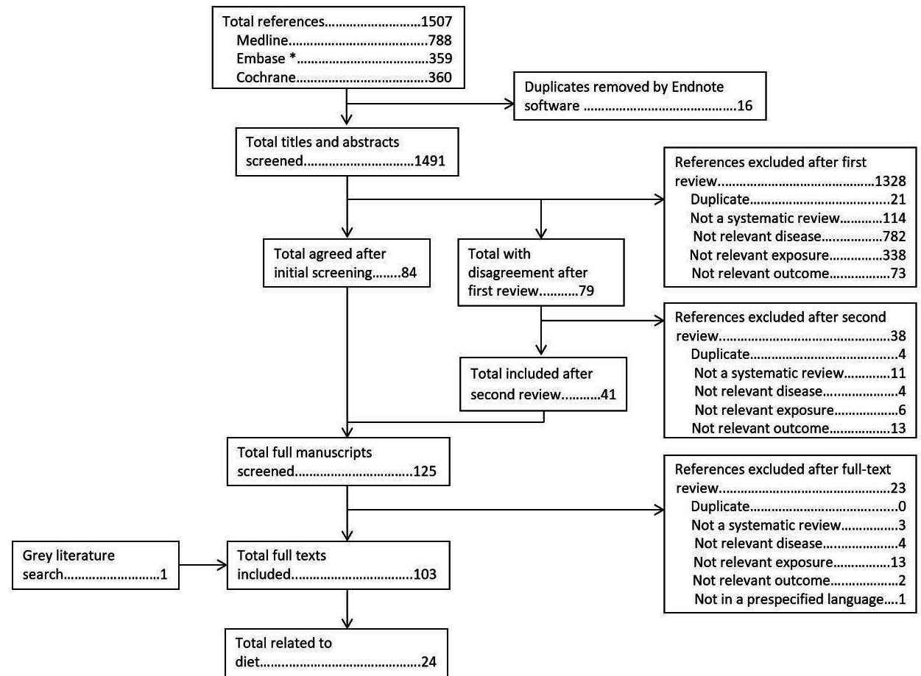
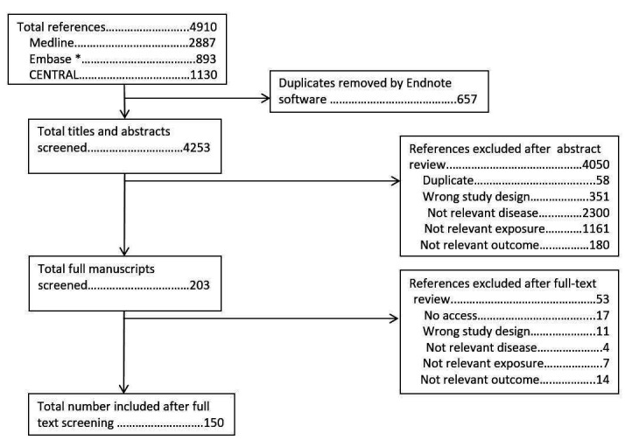
Yayınlanmış sistematik incelemeleri ve meta-analizleri belirlemek için arama stratejisinin akış şeması.
Bireysel diyet çalışmalarının incelenmesi için PRISMA akış şeması.

Slide 8
Osteoartrit

Slide 9
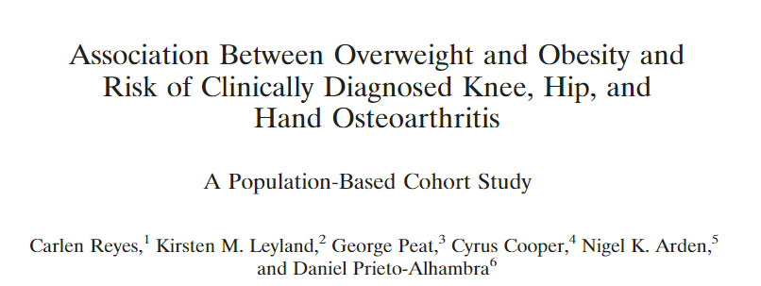
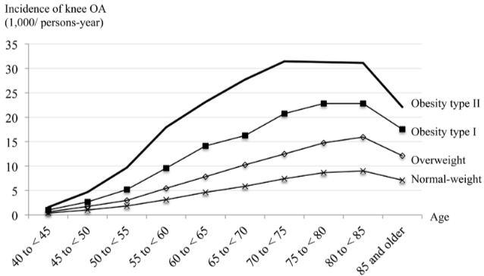
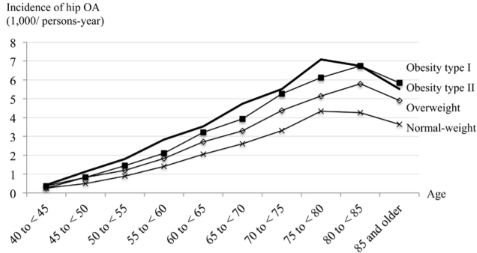
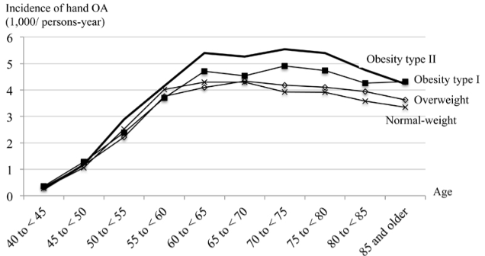
Osteoartrit
Obezite, osteoartrit gelişiminin en güçlü öncülerinden biridir.
1.764.061 kişi
4,5 yıl prospektif izlem
Fazla kilolu olma durumu 2 kat Grade I obezite 3,1
Grade II obezite 4,7 diz OA riskini artırıyor
Normal gruptaki kişilerde OA insidans (1000 kişi) diz 3,7 (%99 CI 3,6-3,8), kalça 1,7 (%99 CI 1,7-1,8) ve el 2,6 (%99 CI 2,5-2. 7)
Sınıf II obeziteye sahip olanlarda diz 19,5 (%99 GA 19,1-19,9), kalça 3,8 (%99 GA 3,7-4,0) ve el 4,0 (%99 GA 3,9-4,2)
Reyes C, Leyland KM, Peat G, Cooper C, Arden NK, Prieto-Alhambra D. Association between overweight and obesity and risk of clinically diagnosed knee, hip, and hand osteoarthritis: a population- based cohort study. Arthritis Rheumatol 2016;68(8):1869-75.

Slide 10
Osteoartrit
Hayvanlar üzerinde yapılan çalışmalarda, yüksek yağlı ve sükrozlu diyetin osteoartriti ilerleyici bir sürece soktuğu gösterilmiştir.
Sinoviyal sıvı, sitokin, adipokin ve büyüme faktörü konsantrasyonlarını ↑
Leptin direnci ↑
Sinoviyal membranlarda spontan ve lokal inflamasyon ↑
>25 gr lif alımı orta ve şiddetli OA’ya bağlı diz ağrısını ↓
Resveratrolün oral alımının, YYD ile indüklenen obez farelerin sitokin seviyelerini düşürerek ve/veya toll benzeri reseptör 4 (TLR4)/Tümör nekrozis faktör ilişkili faktör 6 (TRAF6) sinyal yolaklarını inhibe ederek osteoartrit patolojisini hafiflettiği gösterilmiş.
*Datta P, Zhang Y, Parousis A, Sharma A, Rossomacha E, Endisha H, et al. High-fat diet-induced acceleration of osteoarthritis is associated with a distinct and sustained plasma metabolite signature. Scientific Reports 2017;7:8205.
*Collins KH, Hart DA, Reimer RA, Seerattan RA, Herzog W. Response to diet-induced obesity produces time-dependent induction and progression of metabolic osteoarthritis in rat knees. J Orthop Res 2016;34(6):1010-8
*Jiang M, Li X, Yu X, Liu X, Xu X, He J, et al. Oral administration of resveratrol alleviates osteoarthritis pathology in c57bl/6j mice model induced by a high-fat diet. Hindawi Mediators of Inflammation 2017;2017:7659023.
*Sun AR, Panchal SK, Friis T, Sekar S, Crawford R, Brown L, et al. Obesity-associated metabolic syndrome spontaneously induces infiltration of pro-inflammatory macrophage in synovium and promotes osteoarthritis. PLoS One 2017;12(8):e0183693.
*Dai Z, Lu N, Niu J, et al.. Dietary fiber intake in relation to knee pain trajectory. Arthritis Care Res 2017;69:1331–9. 10.1002/acr.23158

Slide 11
Romatoid Artrit

Slide 12
Romatoid Artrit
Bir meta-analiz, 13 RKÇ, 5 randomize olmayan çalışma, bir tek kollu çalışma RA'da deneysel diyetleri incelemiş
sıvı diyetlerin
hipoalerjenik diyetlerin
ketojenik diyetlerin
vejetaryen veya vegan diyetlerin ağrı, fonksiyon, eklem sayıları, akut faz reaktanları ve sabah tutukluğu dahil olmak üzere değerlendirilen sonuçların çoğu üzerinde hiçbir etkisi bildirmemiştir.

Slide 13
Romatoid Artrit
AFR
Şiş eklem
Hastalık aktivitesi
2 meta analiz, 14 RKÇ, 1 tek kollu çalışma→ mineral ve takviye gıdalar
2 meta analiz → probiyotikler
RKÇ'ler
Alfa lipoik asit
Koenzim Q10
Kreatin
Glukozamin
Linoleik asit
Manganez ve çinko
ağrı, fonksiyon ve akut faz reaktanları gibi sonuçlar üzerinde hiçbir etki bildirmemiştir.

Slide 14
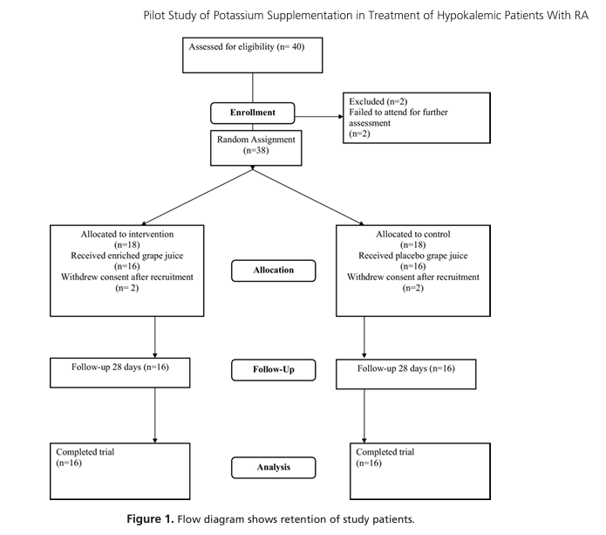
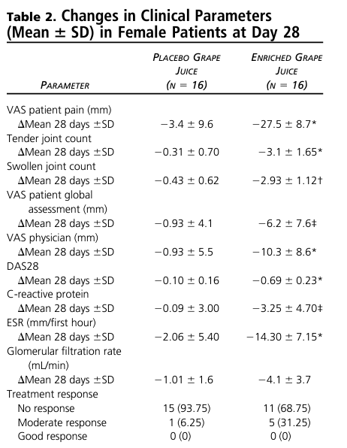

Slide 15
Romatoid Artrit
Diyette karbonhidratlar, enerji alımının %55-60’ını sağlamalı
Hastalığın aktif fazında diyet normo-proteinik veya hiper-proteinik olmalı
Lipidler enerji alımının %25-30’unu (doymuş, tekli doymamış, çoklu doymamış yağlı asitler 1:1:1 oranında) karşılamalıdır.
Omega 3 alımı ↑ omega 6 ↓ tekli doymamış yağ asidi alımı ↑ ağrıyı ↓

Slide 16
2010 Alternatif Sağlıklı Beslenme Endeksi (AHEI-2010), kronik hastalık riski ile tutarlı bir şekilde ilişkilendirilen 11 gıda ve besin maddesi
Sağlıklı bileşenler
meyveler, sebzeler, tam tahıllar, kuruyemişler, uzun zincirli (n-3) yağ (toplam enerjinin %'si), çoklu doymamış yağ (toplam enerjinin %'si) ve ölçülü alkol tüketimi
Sağlıksız bileşenler
şekerli içecekler (meyve suyu dahil), kırmızı/işlenmiş et, trans yağ (toplam enerjinin %'si) ve sodyum alımı
Yüksek AHEI-2010 puanları, kardiyovasküler hastalıklar, tip 2 diyabet ve belirli kanser türleri dahil olmak üzere başlıca kronik hastalıklar için daha düşük risk ile güçlü bir şekilde ilişkilendirilmiştir.
Sağlıklı beslenmeye uzun süre bağlılık, önemli derecede düşük romatoid artrit riski ile ilişkilendirilmiştir. Yaşa göre potansiyel etki değişikliği değerlendirildiğinde ise 55 yaş altındaki kadınlar arasında daha iyi kalite diyet ile düşük romatoid artrit riski ilişkisi bulunurken (özellikle seropozitif romatoid artritin azalmasında), 55 yaş üstü kadınlar için anlamlı bir ilişki bildirilmemiştir
Notes:
.

Slide 17
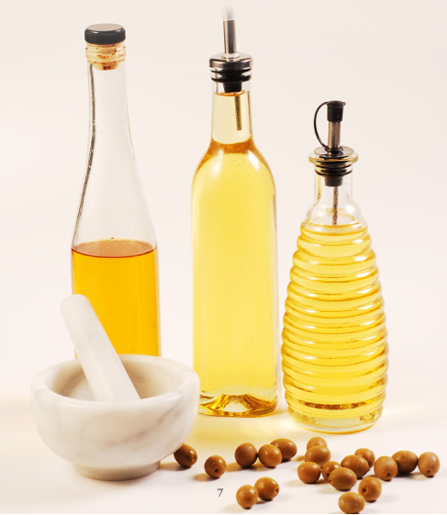
Romatoid Artrit
Akdeniz diyeti; düşük kırmızı et, yüksek balık, yağ kaynağı olarak genellikle zeytinyağı, bol bitki besini (sebze ve meyveler, tam tahıllar, kuruyemişler, baklagiller), orta ila düşük kümes hayvanı tüketimi ve ılımlı şarap tüketimi ile karakterizedir.
Zeytinyağı, omega-3 çoklu doymamış yağ asitlerine benzer antiinflamatuar özelliklere sahip eikosatrienoik aside metabolize edilebilen oleik asit bakımından zengindir.
Çay- kahve → NHS (ilişkisiz)
Tuz→ Th17 ↑ T reg ↓ (özellikle sigara içenlerde)
Akdeniz beslenme düzeni ile kadınlarda RA riski arasında anlamlı bir ilişki bulunmamış.
Notes:
Ekolojik
araştırmalar, daha önce, zeytinyağı tüketiminin yüksek
olduğu kuzeybatı Yunanistan’da, balık ve balina tüketiminin
yüksek olduğu Faero Adaları’ndan daha az romatoid
artrit prevalansı olduğunu göstermiştir.[2] Ayrıca birçok
çalışma, sızma zeytinyağında bulunan fenolik bileşiklerin
antiinflamatuar özelliklere sahip olduklarını göstermektedir.
2014 yılında Rosillo ve ark.nın yaptığı bir çalışmada,
farelerde kollajen kaynaklı artrit modeli olan bir romatoid
artrit modelinde sızma zeytinyağı-polifenol ekstraktının
(PE) etkileri değerlendirildiğinde PE’nin eklem ödemini,
hücre göçünü, kıkırdak bozulmasını ve kemik erozyonunu
azalttığı gösterilmiştir. Sızma zeytinyağı-PE’nin, eklemdeki
proinflamatuar sitokinler ve prostaglandin E2 düzeylerini,
siklooksijenaz-2 ve mikrozomal prostaglandin E
sentaz-1’in ekspresyonunu önemli ölçüde azalttığı bulunmuştur.
Sızma zeytinyağı-PE’nin c-Jun N-terminal kinaz
(JNK) p38’i ve sinyal transdüseri ve transkripsiyon-3’ün
aktivatörünü inhibe ettiği gösterilmiştir. Buna ek olarak,
sızma zeytinyağı-PE, artritik sürecin aşağı regülasyonuna
yol açan nükleer faktör-kappa B (NF-κB) translokasyonunu
da azaltmıştır (JNK, p38 ve NF-κB’nin aktivasyonu
ve STAT-3’ün aşırı ekspresyonu aktif romatoid artritin
patogenezine katkıda bulunmaktadır).[18] Berbert ve ark.
nın yaptığı bir diğer çalışmada, romatoid artritli ve balık
yağı takviyesi kullanan hastalara zeytinyağı takviyesinin,
hastalık aktivitesinin klinik ve laboratuvar parametrelerini
iyileştirip iyileştiremeyeceği değerlendirilmiştir. Balık
yağı takviyesi (n-3 yağ asitleri), eklem ağrı yoğunluğunu
hafifletmiş, sağ ve sol el tutma kuvvetini, zeminden kıyafetleri
toplamak için eğilme yeteneğini ve arabaya girip
çıkma yeteneğini istatistiksel olarak anlamlı bir şekilde
geliştirmiştir. Bununla birlikte, zeytinyağı ile birlikte balık
yağı takviyesi kullanıldığında hastalar daha erken uyarı
veren ve daha belirgin bir gelişme göstermiştir.[19] Romatoid
artritli hastalarda hastalık aktivitesinin bastırılması
için sıradan bir Batı diyetine kıyasla bir Akdeniz diyetinin
etkinliğinin araştırıldığı 12 hafta süren bir çalışmada, Akdeniz
diyetine uyan romatoid artritli hastaların inflamasyon
aktivitesinde azalma, fiziksel işlevde artış ve canlılık
geliştirdiği görülürken, kontrol diyetine uyan grupta herhangi
bir değişiklik olmamıştır.[

Slide 18
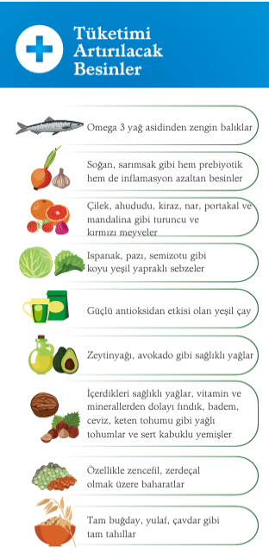
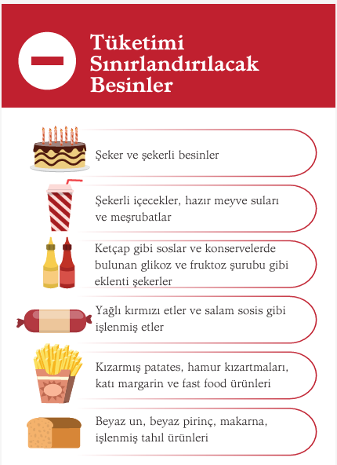
chro://romatizmatv.org/wp-content/uploads/2020/12/RA-Beslenme-Brosur-2020.pdf

Slide 19
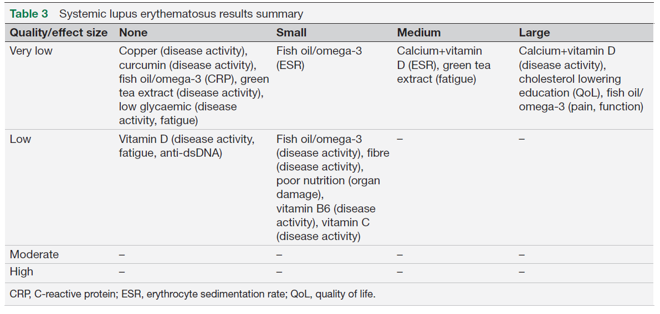
SLE

Slide 20
SLE
Bir sistematik derleme,6 RKÇ ve bir randomize olmayan çalışma SLE için balık yağı/omega-3'ü değerlendirmiştir.
Sistematik incelemeye dahil edilen üç çalışmadan ikisi omega-3 müdahalesinin ardından hastalık aktivitesinde azalma bildirmiştir.
En büyük RKÇ, omega-3 ve plasebo arasında hastalık aktivitesinde bir fark olmadığını bildirmiştir.
Bir RKÇ, balık grubunda hastalık aktivitesinde başlangıçtan itibaren azalma olduğunu ve plasebo grubunda azalma olmadığını bildirmiş, ancak iki grubu karşılaştırmamıştır.
Diğer bir RKÇ, omega-3 müdahalesini takiben ağrı ve fonksiyon üzerinde büyük etkiler bildirmiş, ancak yorgunluk üzerinde bir etki bildirmemiştir.
İki RKÇ, omega-3'ün CRP üzerinde hiçbir etkisi olmadığını bildirmiştir

Slide 21
SLE
Üç sistematik inceleme ve RKÇ’de düşük glisemik diyet ile düşük kalorili diyeti karşılaştırılmış ve hastalık aktivitesi veya yorgunluk üzerinde herhangi bir etkisi olmadığı gösterilmiş.
İki kohort çalışmasında yüksek B6 vitamini, lif ve C vitamini tüketimi daha düşük aktif hastalık gelişme riski ile ilişkilendirilmiştir.
Yeşil çay ekstraktının hastalık aktivitesi üzerinde hiçbir etkisi olmadığını, ancak yorgunluk açısından önemli fayda sağladığını bildirilmiş.

Slide 22
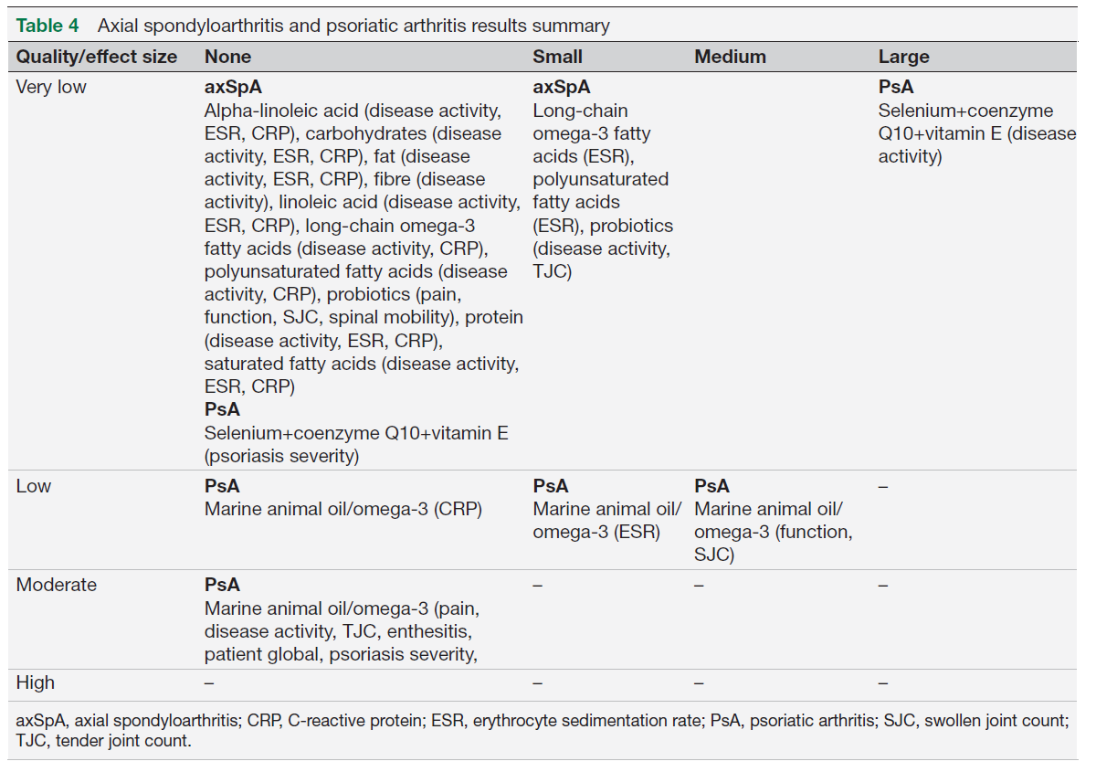
Aksiyel Spondiloartrit & PSA

Slide 23
PSA
Üç RKÇ→PsA için deniz hayvanı yağı/omega-3'ü değerlendirmiştir.
Çalışmalar ağrı
Fonksiyon
Hastalık aktivitesi
Hassas eklemler
Şişmiş eklemler
Entezit
Psöriasis şiddeti
Hasta global
Akut faz reaktanları
Bir RCT→ eklem tutulumu ve radyografik erozyonu olan psoriasis için selenyum, ko-enzim Q10 ve E vitamini takviyesini incelemiş, hastalık şiddeti üzerinde büyük bir etki olduğunu ancak psoriasis şiddeti üzerinde bir etkisi olmadığını bildirmiştir.

Slide 24
Sistemik Sklerozis & GUT

Slide 25
GUT
Etlerin (sakatat), yüksek pürin içerikli (deniz ürünleri gibi) diğer gıdaların, fruktoz, şekerli içecekler ve alkol tüketiminin azaltılması
Pürinden zengin bitki besinlerinin (bezelye, fasulye, mercimek, ıspanak, mantar, yulaf ezmesi ve karnabahar) hiperürisemi ve gut artışı riskiyle ilişkili olmadığı gösterilmiştir.
Li S, Micheletti R. Role of diet in rheumatic disease. Rheum Dis Clin North Am 2011;37(1):119-33.

Slide 26
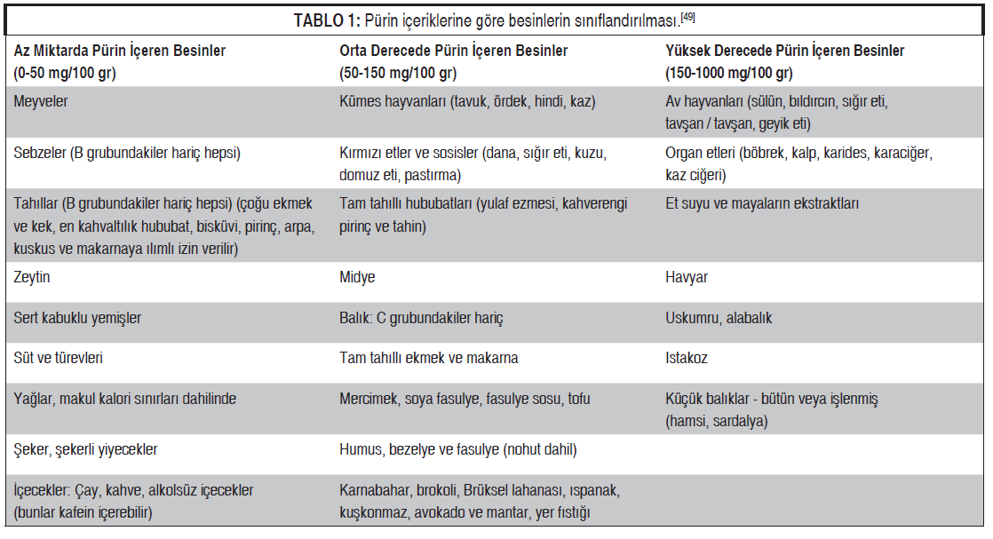
Grahame R, Simmonds HA, Carrey E. Gout. London: Class; 2003. p.152. ISBN 1-85959-06705.

Slide 27
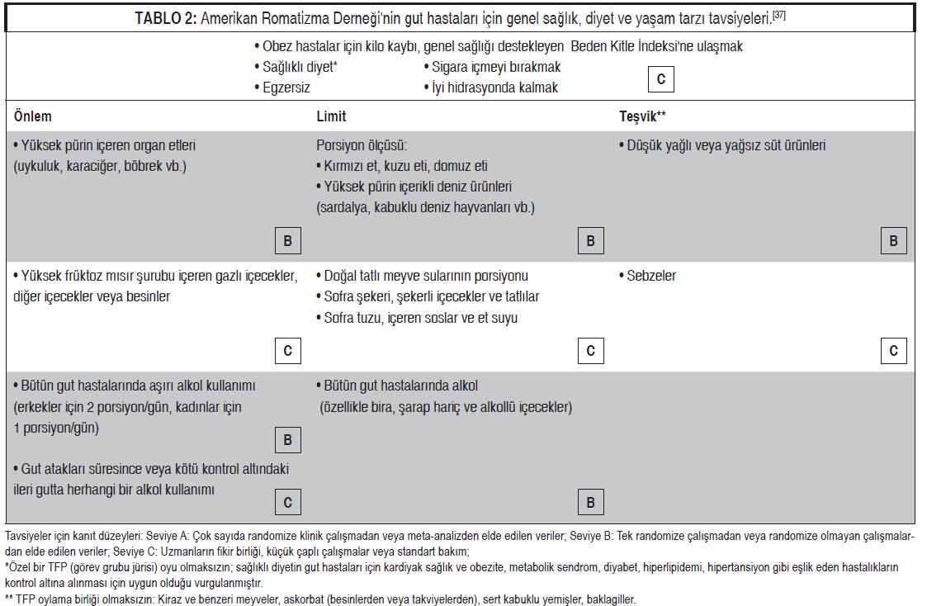
Khanna D, Fitzgerald JD, Khanna PP, Bae S, SiMK, Neogi T, et al; American College of Rheumatology. 2012 American College of Rheumatology Guidelines for Management of Gout. Part 1: systematic nonpharmacologic and pharmacologic therapeutic approaches to hyperuricemia. Arthritis Care Res (Hoboken) 2012;64(10):1431-46. ngh

Slide 28
Romatizmal Hastalıklarda Diyet Örnekleri

Slide 29
Akdeniz Diyeti
Akdeniz tipi beslenme; sebze, meyve, kuru baklagil, zeytinyağı, balık ve kuruyemiş besinlerinin bol miktarda tüketildiği diyet modelidir. Süt ve süt ürünleri normal miktarda tüketilir. Bunun yanı sıra kırmızı et, işlenmiş etler, şekerli yiyecekler ve içecekler, hayvansal yağlar (tereyağı) daha az miktarda tüketilir
Akdeniz diyeti; düşük enerji, yüksek posa, fazla antioksidan ve fenolik bileşikler, yüksek miktarda doymamış yağ ve düşük oranda doymuş yağ içermesiyle kronik hastalıkları önleme, korunma ve tedavisinde kullanılan bir beslenme tedavisidir.
Akdeniz diyetinde; günde 8 porsiyon tam tahıl ürünleri, 4-6 porsiyon meyve, 2-3 porsiyon sebze, haftada 2-3 porsiyon balık önerilmektedir.

Slide 30
Bitki Bazlı Diyet
Vejetaryen diyetler, hayvansal ürünlerin tüketiminin azaltılması veya tamamen ortadan kaldırılmasıyla karakterize edilir ancak süt ürünleri ve/veya yumurtayı içerebilir; vegan diyetleri ise yalnızca bitkisel besinleri içerir.
Hem vejetaryen hem de vegan diyetleri genellikle sebzeleri, meyveleri, tahılları, baklagilleri ve kuruyemişleri vurgular.

Slide 31
Eliminasyon Diyeti
Bağışıklık tepkisinde yer alabilecek yüksek antijen içerikli diyet bileşenlerinin (inek sütü proteini, gluten ve et gibi) bir süre (4-6 hafta) diyetten tamamen çıkarılmasına dayanır. Bu antijenler daha sonra yeniden dahil edilir ve bir alevlenme meydana gelirse kalıcı olarak ortadan kaldırılır.
Özellikle RA’da yararlı etkileri gözlense de kanıt düzeyi düşüktür.

Slide 32
Glutensiz Diyet
Glutensiz diyet; buğday, arpa ve çavdar gibi gluten içeren kaynakların diyetten çıkarılmasıyla oluşturulan bir diyet olup, çölyak hastalığı, gluten intolerası gibi gluten ile ilişkili hastalıklarda terapötik bir yaklaşımdır.
HLA ile ilişkili olan çölyak hastalığı
Artritli hastalarında bildirilen yüksek oranda anti-gliadin antikorları
Diyet gluteninin son zamanlarda bağışıklık sisteminin bir aktivatörü olarak tanımlanması
Glutensiz diyetin terapötik bir yaklaşım olabileceğini düşündürmektedir. Mevcut kanıtlar sınırlı olsa da glutensiz diyetlerin RA hastalarında olumlu etkileri gösterilmiştir.

Slide 33
Düşük Antijen İçerikli Diyet
Antijen içeriği yüksek (buğday unu, yumurta, süt, kırmızı et, çilek, domates, çikolata, kuruyemiş, kurutulmuş meyveler ve baharatlar) besinlerin günlük tüketiminin sınırlandırılmasına dayanır.
Antijen kısıtlanmasının yanı sıra doymuş yağlardan fakir; doymamış yağlar ve posadan zengindir.

Slide 34
Anti-inflamatuar Diyet
Genel olarak Akdeniz diyetine benzeyen, ancak potansiyel anti-inflamatuvar bileşen içeriği Akdeniz diyetinden daha yüksek olduğu bildirilen bir diyettir.
Anti-inflamatuar diyet; meyve (özellikle böğürtlengiller), sebze, kurubaklagiller, yağlı tohumlar ve sert kabuklu yemişler gibi bitkisel kaynaklı besinler ile tavuk, balık (kırmızı et yerine) gibi hayvansal kaynaklı besinlerin tüketimini artırmayı, işlenmiş ve fast food türü besinler, özellikle fruktoz ve sukroz gibi şekerlerin tüketimini azaltmayı amaçlar.

Slide 35
Düşük Glisemik İndeksli Diyet
Besin | GI
Süt (tam yağlı) | 31
Tam tahıllı ekmek | 49
Yumurta –et ve et ürünleri | 0
Elma | 58
Havuç | 16
Yoğurt | 36
Kurubaklagiller (pişmiş) | 25
Beyaz ekmek | 87
Haşlanmış patates | 77
Bulgur pilavı | 48
Ceviz-zeytinyağı-tereyağ | 0
Düşük glisemik indeks (Gİ) tedavisinin amacı Gİ<50 olan karbonhidrat kaynaklarını kullanarak hastanın kan şekeri düzeylerini minimal düzeyde ve stabil tutmaktır.
Yapılan çalışmalarda, düşük Gİ’li öğünlerin açlık hissi ve besin alımını azaltarak obezite tedavisine yardımcı olabileceğini
Uzun dönemde obezite, kalp-damar hastalıkları ve diyabet gibi hastalıkların önlenebileceği bildirilir.

Slide 36
Sonuç ve Öneriler
Diyet modelleri ile yapılan çalışmalardan elde edilen veriler diyetin, inflamasyonun ve oksidatif stresin yönetimini sağlayarak romatizmal hastalıkların yönetiminde önemli bir rol oynadığını gösterir.
Yapılan çalışmalarda glutensiz diyet, bitki bazlı diyetler, eliminasyon diyeti veya anti-inflamatuar diyetlerden olumlu sonuçlar elde edildiği görülmüştür.
En fazla çalışılan ve hastalık aktivitesi ile ilişkilendirilmiş diyet modeli ise Akdeniz diyetidir.
Tüm bu diyetler genellikle antioksidanlar-bitkisel besinlerden zengin ve hayvansal ürünler-doymuş yağlardan fakir bir beslenme örüntüsüne sahiptir.

Slide 37
Teşekküler
Diyet örneklerinin hazırlanmasında katkılarından dolayı Dyt. Sümeyra Öteleş’e teşekkür ederim.

